Slide 1
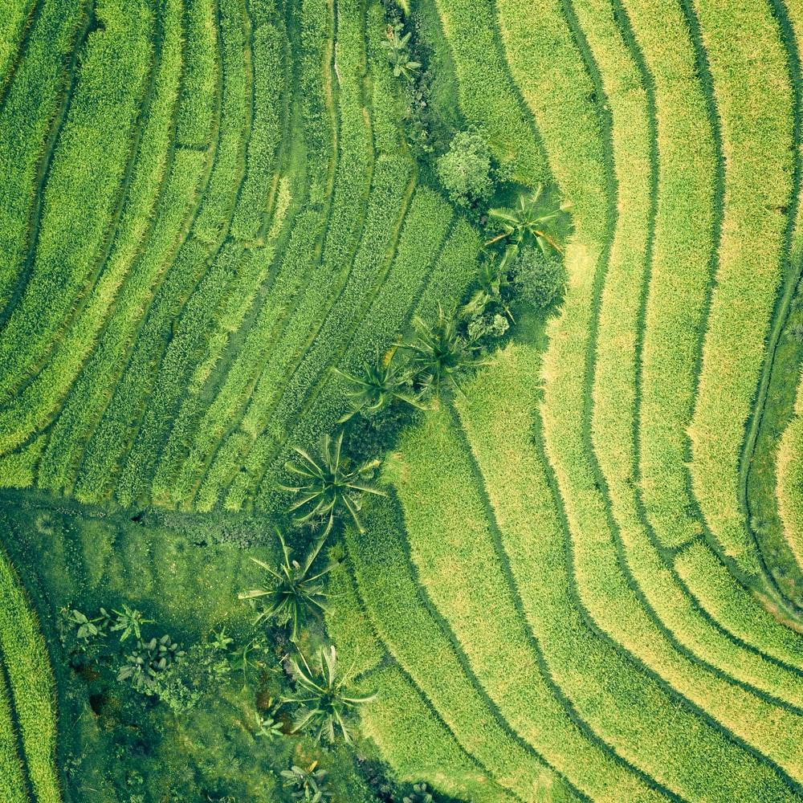
Экологические проблемы и
возможные пути
их решения
Выполнила: Смиловицкая Диана, ученица 10 «В» класса
Руководитель: Мальгина В.Б., учитель физики
ГБОУ ЦО №80 г.Санкт-Петербурга

Slide 2
Экологические проблемы — проблемы, в результате которых происходит нарушение окружающей среды.
Может подразделяться на проблемы: связанные с взаимодействием человека и природы, связанные с воздействием человека на окружающую среду.

Slide 3
Содержание
Основные экологические проблемы;
Источники;
Вывод;
Контакты.

Slide 4
Основные экологические проблемы
Загрязнение сточными водами гидросферы;
Вырубка лесов;
Распашка земель, эрозия и разрушение почв;
Не комплексное использование минерального сырья;
Разрушение озонового слоя;
Кислотные дожди;
Парниковый эффект;
Нерациональное использование природных ресурсов;
Дефицит питьевой воды;
Загрязнение воздуха;
Сокращение разнообразия флоры и фауны;

Slide 5
Загрязнение сточными водами
Причины возникновения проблемы:
Сбросы сточных вод с отсутствующей либо некачественной очисткой
Последствия:
Гибель, оскудение и мутации ихтиофауны, нарушение экобаланса, уменьшение качественного запаса воды
Пути решения:
Обеспечение качественной очистки, своевременная модернизация и ремонт систем водоочистки

Slide 6
Вырубка лесов
Причины возникновения проблемы:
производственное и жилищное строительство, деревообрабатывающая промышленность
Последствия:
Гибель и обеднение флоры и фауны, повышение диоксида углерода и уменьшение выделения кислорода
Пути решения:
Рекультивация нарушенных земель и посадка растительности, утилизация порубочных остатков, экологические платежи и штрафы

Slide 7
Распашка земель, эрозия и разрушение почв
Причины возникновения проблемы:
Чрезмерное употребление минеральных удобрений, нерациональное ведение сельского хозяйства, выпас скота на одних и тех же территориях
Последствия:
Опустынивание земель, обмеление рек и водоемов, снижение плодородия почвы, сокращение видов растительности и животных
Пути решения:
Техническая и биологическая рекультивация почвы, применение сельскохозяйственной техники с учетом эрозии почвы, создание мелиоративных каналов, защитных дамб

Slide 8
Не комплексное использование минерального сырья
Причины возникновения проблемы:
Извлечение одного компонента при переработке полиметаллических руд и других полезных ископаемых
Последствия:
Истощение природных запасов, нарушение экобаланса, загрязнение почвы и атмосферы
Пути решения:
Разработка программ комплексного использования георесурсов, сокращение отходов

Slide 9
Разрушение озонового слоя
Причины возникновения проблемы:
Разложение фреона, который использовался в холодильных установках, запуск ракет в космос
Последствия:
Снижение защиты биосферы Земли и людей от действия прямых солнечных лучей
Пути решения:
Регламентирование запуска ракет, запрет на использование хладагента в составе охлаждающих устройств

Slide 10
Кислотные дожди
Причины возникновения проблемы:
Извержение вулканов, лесные пожары, выбросы в результате работы промышленности
Последствия:
Окисление открытых водоемов, гибель и мутация рыб и птиц, угнетение растительности, ухудшение здоровья людей
Пути решения:
Внедрение в предприятия современных систем фильтрации атмосферных выбросов, переход на электротранспорт

Slide 11
Парниковый эффект
Причины возникновения проблемы:
Токсичные выбросы в атмосферу действующей промышленности, использование транспортных средств, вырубка лесов
Последствия:
Увеличение температуры океанов и морей, таяние ледников, нарушение баланса экосистемы
Пути решения:
Сокращение использования угля и сырой нефти в промышленности, раздельный сбор мусора и строительство мусороперерабатывающих заводов, развитие дорожной инфраструктуры

Slide 12
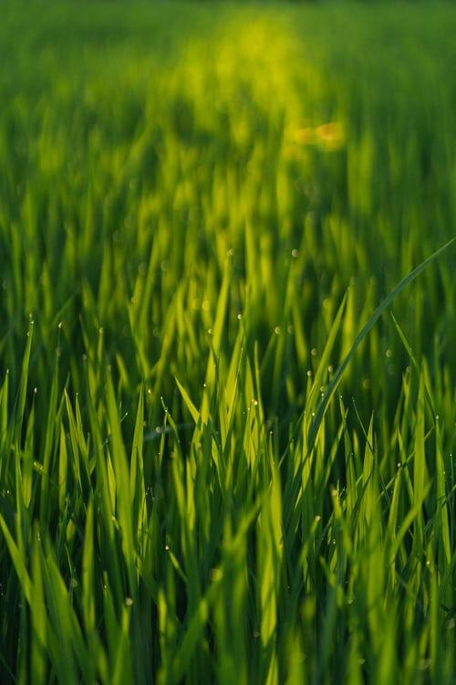
Нерациональное использование природный ресурсов
Причины возникновения проблемы:
Сжигание попутного нефтяного газа в факелах, осушение болот в верховьях рек, вырубка лесов
Последствия:
Снижение плодородности почвы, обмеление рек и озер, загрязнение почвы и грунтовых вод
Пути решения:
Высаживание деревьев и кустарников, использование системы оборотного водоснабжения в предприятиях, капельное орошение полей, создание специализированных полигонов для захоронения отходов

Slide 13
Дефицит питьевой воды
Причины возникновения проблемы:
Загрязнение водоемов, осушение водохранилищ, нерациональное использование
Последствия:
Ухудшение условий жизни людей, животного и растительного миров, а в наиболее тяжёлых случаях — их гибель
Пути решения:
Учет потребленной воды в организациях и жилищах, использование систем опреснения воды, создание водяных хранилищ

Slide 14
Загрязнение воздуха
Причины возникновения проблемы:
Сжигание топлива, выбросы, получаемые при работе технологических производств всех видов промышленности
Последствия:
Увеличение валовых выбросов загрязняющих ингредиентов, ухудшение качества воздуха, негативное влияние на растения, на здоровье людей и животных
Пути решения:
Очистка выпускаемых газов на производстве, перевод предприятий на газовое топливо, создание гибридных двигателей и альтернативных

Slide 15
Сокращение разнообразия флоры и фауны
Причины возникновения проблемы:
Вырубка лесов, браконьерство, создание новых населенных пунктов и объектов их жизнеобеспечения, загрязнение окружающей среды
Последствия:
Значительное нарушение пищевой цепочки, изменение стабильности климата, потеря возможности биосферы к восстановлению
Пути решения:
Создание национальных парков и заповедников, внесение в охранный реестр редких видов растений и животных, создание генных банков, ужесточение контроля и увеличение штрафов за браконьерство

Slide 16
Вывод
Отношения людей к использованию природных
ресурсов должны строиться на основе признания идеи устойчивого развития, сохранения и воспроизводства природных ресурсов, поскольку они оказывают большое влияние на жизнедеятельность человечества.
Плохая экология, в первую очередь, влияет на здоровье и благосостояние населения,
которое является производственной силой экономики, а также главным
потребителем всех производимых благ.

Slide 17
Источники:
https://tvorcheskie-proekty.ru/node/2095
https://greenologia.ru/eko-problemy/puti-resheniya-problem.html
https://mirec.mgimo.ru/upload/ckeditor/files/environmental-problems-of-russia.pdf

Slide 18
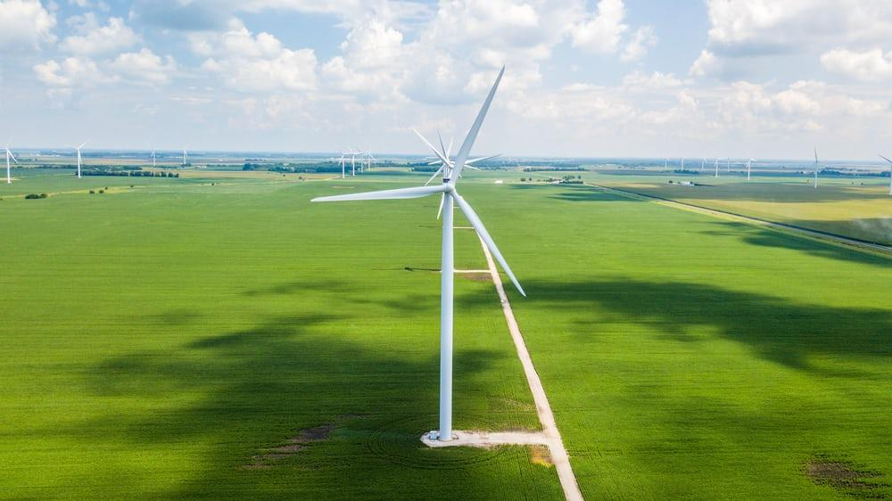
Спасибо за внимание

